Slide 1

SOFTWARE ili PROGRAMSKA PODRŠKA

Slide 2


RAČUNALO
HARDWARE
SOFTWARE
Fizički dijelovi računala uključujući vanjske i unutarnje dijelove (npr. kućište, monitor, tipkovnica,… ) - sklopovlje
Programi koji upravljaju radom računala

Slide 3
PROGRAM
    konačan skup naredbi razumljivih računalu koji rješavaju neki zadatak ili problem
    upute računalu za rad
PROGRAMSKI JEZIK
    umjetni jezik koji služi za izradu programa
    sadrži rječnik i skup gramatičkih pravila (sintaksa) pomoću kojih se izrađuju naredbe
begin
write(“Dobar dan.”);
end.

Slide 4

Računalni programi
PROGRAMSKA PODRŠKA – skup svih programa koji se mogu izvršavati na računalu
Računalni program uputa je računalu što raditi
Računalo je bez programa beskorisno
Programi za računalo često vrijede više nego sklopovlje računala na kojem se izvršavaju
Dio programa korisnik kupuje već pri nabavi računala (npr. operacijski sustav), a drugi dio instalira prema vlastitim potrebama (namjenski programi, korisnički programi, aplikacije)

Slide 5
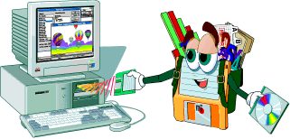
Računalni programi
Za programe koji su pohranjeni na tvrdom disku računala i prilagođeni izvođenju na računalu kaže se da su instalirani
Instalacija programa je relativno jednostavan postupak i korisnik ga može obaviti sam
Instalacija programa je postupak presnimavanja programa s drugih medija na tvrdi disk i prilagođavanja
programa računalu

Slide 6
OSNOVNA PODJELA SOFTWARE-a (programske podrške)
Neophodni na svakom računalu!
Svi programski dijelovi koji korisniku omogućavaju lakše i efikasnije korištenje resursa tj. strojne i programske opreme
1. Sistemski
2. Korisnički ili
aplikacijski
Programi namijenjeni rješavanju konkretnih problema ili zadataka
Korisnik ih odabire, prema potrebi…

Slide 7
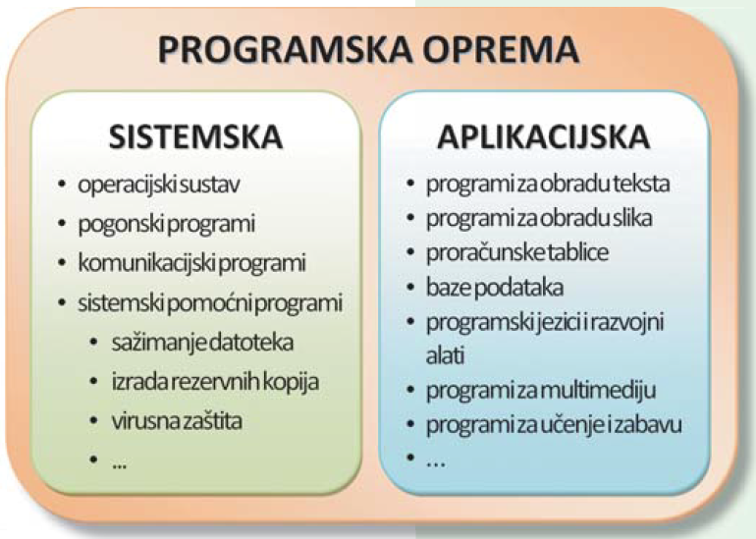

Slide 8
I. SISTEMSKI SOFTWARE - podjela
Operacijski sustav (OS) - neophodan program za rad na računalu – upravlja cjelokupnim djelovanjem računala.
2. Pogonski programi (Driveri) - omogućuju komunici-ranje OS-a s uređajima ugrađenim ili povezanim s računalom (modem, grafička kartica,..); instalirani su za većinu poznatih uređaja –”PLUG AND PLAY” tj. priključi i koristi
3. Pomoćni (Tools) i uslužni (Utility) programi - pomažu operacijskom sustavu u izvođenju specijaliziranih poslova
4. Programi za razvoj i izvođenje drugih programa Programi prevoditelji, pretraživači pogrešaka, programski jezici i njihovi alati

Slide 9

OPERACIJSKI SUSTAV (OS)
skup programa usko vezanih uz sklopovlje na koji se nadovezuju ostali korisnički programi, a omogućuje korisniku jednostavnu uporabu računala
Operacijski sustav spada u sistemski software i neophodan je jer:
oslobađa korisnika stalne kontrole nad računalom, priprema računalo za rad tijekom uključivanja (Boot), učitava programe i podatke iz vanjske u radnu memoriju, pokreće korisničke programe, upravlja dijelovima računala, prati stanje pojedinih dijelova i uređaja, komunicira s korisnikom, komunicira s drugim računalima, brine o sigurnosti i zaštiti podataka i cijelog sustava…

Slide 10

OPERACIJSKI SUSTAVI
Engl. operating system, OS
Program ili skup programa koji povezuju i objedinjuju sve dijelove računala u svrhovitu cjelinu
OS treba što je više moguće olakšati uporabu sklopovskih dijelova računala i istodobno osigurati maksimalnu djelotvornost
OS je podloga svim ostalim programima koji se izvode na računalu
Većina računala ima instaliran operacijski sustav (trajno instaliran na tvrdom disku)

Slide 11

OPERACIJSKI SUSTAVI
Zadaci operacijskog sustava
  Upravljanje ulazno-izlaznim uređajima (tipkovnica, disk i dr.)
  Smještaj podataka i programa u radnu memoriju
  Nadzor i koordinacija rada korisničkih programa
  Samoprovjera itd.

Slide 12
NAJVAŽNIJE FUNKCIJE (ZADACI) OS-a
Podizanje računalnog sustava
    najprije se pokreće najosnovniji dio operac. sustava – BIOS, a zatim se poziva i pokreće preostali dio operac. sustava sa čvrstog diska računala nakon čega je računalo spremno za uporabu
Upravljanje hardverom (skolpovljem)
  Memorijom:
    OS vodi brigu o zauzetim i slobodnim prostorima na memoriji, smještajući podatke na slobodne prostore, te omogućuje korisniku rad sa svim vrstama memorije i brzi pristup podacima
  Procesorom:
    OS dodjeljuje procesoru zadatke koje on mora izvršiti
  Ulaznim i izlaznim jedinicama:
    OS prepoznaje priključene ulazne i izlazne jedinice i u svakom trenutku zna što one rade
Upravljanje podacima i ostalim programima
  OS omogućuje pristup i rad sa podacima (spremanje, kopiranje, brisanje… te korištenje ostalih programa

Slide 13

OPERACIJSKI SUSTAVI
Sva osobna računala moraju djelovati pod nekim operacijskim sustavom jer su bez njega nekorisna
Poznatiji OS-i: Windows, MS-DOS, Linux, Unix
Operacijski sustav je program koji se prvi pokreće pri uključenju računala i njegova jezgra ostaje cijelo vrijeme rada u memoriji računala upravljajući radom računala i cjelokupnim protokom podataka
Dio operacijskog sustava smješten je u ROM-u računala i usko je vezan za građu tog računala
Taj se dio operacijskog sustava zove BIOS (engl. basic input output system) ili ROM BIOS i zadužen je za upravljanje i razmjenu podataka sa sklopovskim dijelovima računala

Slide 14

OPERACIJSKI SUSTAVI
BIOS se ne može mijenjati (osim promjenom ROM-a što nije nimalo jednostavno)
Drugi, veći dio operacijskog sustava pohranjen je na neizmjenjivu magnetskom disku (tvrdom disku) i njega je moguće promijeniti, npr. zamijeniti novom inačicom – takva zamjena se naziva instaliranje OS-a

Slide 15
PODJELA OS OBZIROM NA
KORISNIČKO SUČELJE
Korisničko sučelje – način komuniciranja korisnika i računala i način zadavanja naredbi
Grafičko korisničko sučelje (Graphic User Interface ili GUI) – koristi grafičke simbole i slikovne elemente pomoću kojih korisnik zadaje naredbe i upravlja radom računala (ikone, izbornici, alatne trake, prozori…)
Podržava uporabu miša.
- sve inačice Windowsa i novije inačice Linuxa
Znakovno sučelje (Character – based Interface) na zaslonu se mogu prikazivati samo osnovni znakovi (slova, brojke i posebne oznake); Naredbe se upisuju;
Podržava uporabu tipkovnice.
- MS-DOS, Unix, ranije inačice Linuxa

Slide 16


Znakovno korisničko sučelje
Dio OS-a zadužen za komunikaciju s korisnikom se naziva KORISNIČKO SUČELJE (engl. use interface)
Korisničko sučelje je zaduženo za prihvat naredbi i podataka od korisnika i predaju podataka korisniku
Kod OS-a sa znakovnim korisničkim sučeljem računalo i korisnik komuniciraju samo pomoću znakova (slova, brojaka, posebnih znakova)
Ulaz: tipkovnica
Izlaz: prikaz znakova na zaslonu monitora
Otežano privikavanje korisnika (treba napamet učiti naredbe i tumačenje onog što je prikazano na zaslonu monitora
MS DOS – primjer znakovnog korisničkog sučelja

Slide 17
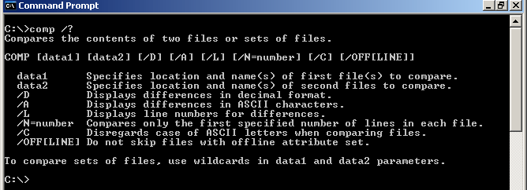
Znakovno korisničko sučelje

Slide 18

Grafičko korisničko sučelje
Engl. GUI, graphical user interface
Računalo i korisnik komuniciraju pomoću znakova i slika (slova, brojeva, posebnih znakova, sličica)
Ulaz: tipkovnica, miš
Izlaz: znakovi i sličice (ikone) na zaslonu monitora
Olakšano privikavanje korisnika (raspoznavanje sličica na zaslonu i rad s mišem)
Windows – primjer OS-a sa grafičkim korisničkim sučeljem

Slide 19
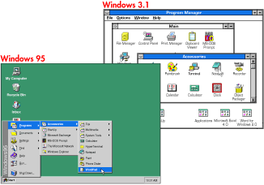
Grafičko korisničko sučelje
Grafičko korisničko sučelje

Slide 20
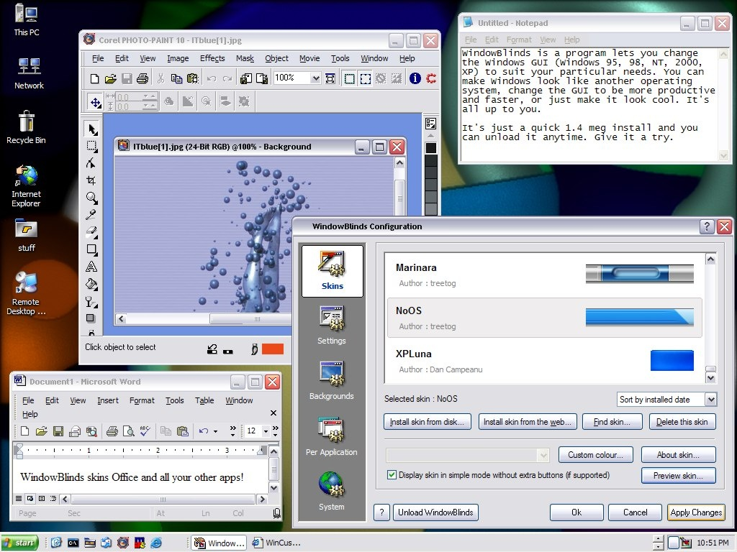

Slide 21






Popularniji OS
MS-DOS
  Znakovno korisničko sučelje.
  Operacijski sustav uz prvo IBM PC računalo
Windows: XP, Vista, 8.1 i dr.
Linux
Mac OS
  Grafičko korisničko sučelje
  Najpopularniji operacijski sustav

Slide 22



Popularniji OS
UNIX
  Znakovno korisničko sučelje i u novije doba grafičko korisničko sučelje
  Višekorisnički profesionalni operacijski sustav velikih mogućnosti
LINUX
  Besplatni operacijski sustav koji po svemu liči na UNIX
  Rezultat dobrovoljnog rada mnogih programera na Internetu

Slide 23
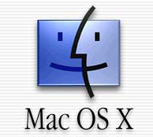

Popularniji OS
Apple Macintosh Mac OS
  GUI OS računala Apple Macintosh
IBM OS/2
  GUI OS tvrtke IBM (neuspio pokušaj nadomjestka MS Windowsa)

Slide 24
PODJELA OS OBZIROM NA
MOGUĆI BROJ KORISNIKA
Jednokorisnički OS (Single-User) omogućuje rad samo jednog korisnika kao npr. DOS
Višekorisnički OS (Multi-User) omogućuju rad više korisnika istovremeno (prijava putem korisničkog imena i lozinke), npr. Windows NT, 2000, XP, Linux, Unix
Mješoviti OS – može ga korisiti više korisnika, ali ne odjednom, npr. Windows 98

Slide 25

Jednokorisnički OS
OS-i građeni pod pretpostavkom da je računalo istodobno namijenjeno jednom korisniku i jednom programu
Pri pokretanju jednokorisničkoga operacijskog sustava moguće je odmah pokrenuti neki od korisničkih programa bez posebne prijave korisnika
Tipični primjer jednokorisničkoga operacijskoga sustava jest MS DOS

Slide 26

Višekorisnički OS
OS koji omogućuje istodoban rad više korisnika i više programa na istom računalu
Pri pokretanju višekorisničkoga operacijskog sustava (engl. multiuser) od korisnika se zahtijeva prijava (engl. logon)
To je postupak kojim se korisnik predstavlja računalu

Slide 27
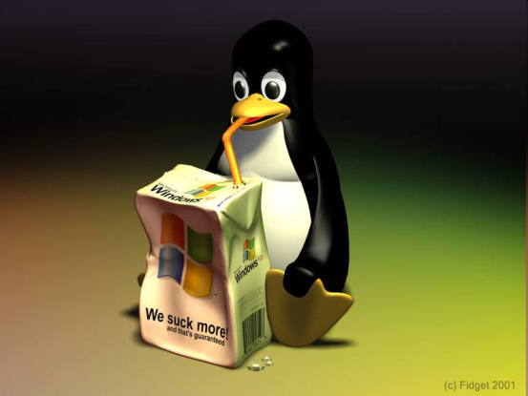
Višekorisnički OS
Predstavlja se tako da na početku upiše korisničko ime (engl. user name) i lozinku (engl. password)
Operacijski sustav mu na temelju unaprijed pridijeljenog dopuštenja dopušta (ili ne dopušta) rad na računalu (odnosno pristup samo određenim programima ili podacima)
Tipični primjer višekorisničkoga OS-a je Unix

Slide 28
Višekorisnički OS
Korisničko ime i lozinku korisniku dodijeljuje osoba koja upravlja radom višekorisničkog računala a zove se sistemski operater ili sistem-operater
Korisničko ime je javno i duljine je 8 - 16 znakova
Lozinka je tajan i povjerljiv podatak (također duljine 8 -16 znakova)

Slide 29
PODJELA OS S OBZIROM NA BROJ ISTODOBNO IZVRŠIVIH ZADATAKA
Jednozadaćni OS (Singletasking)
  istovremeno se može izvršavati samo jedan zadatak, npr. MS DOS
Višezadaćni OS (Multitasking)
  - omogućuju istovremeno izvođenje više programa/zadataka, npr. Windows, Linux, Unix

Slide 30

OSNOVNI POJMOVI OS-a
DATOTEKA (File) – logička cjelina koja sadrži podatke i spremljena je pod zajedničkim nazivom na vanjsku memoriju.
________________.____
ime datoteke (128 znakova)
Pozdravna poruka
nastavak (3 znaka)
doc
Automatski se dodjeljuje od strane programa u kojem je datoteka napravljena
Određuje korisnik
ikona datoteke iz Worda
Sadržaj datoteke može biti bilo što, kao npr.:
tekst, brojevi, tablica, baza podataka…
slike, crteži, grafički prikazi…
zvuk, video, animacija…

Slide 31
POMOĆNI PROGRAMI I ALATI
Start – Programs- Accessories
Paint, Calculator,
WordPad, NotePad – uređivači teksta
Entertainment (Zabava) - alati za rad s multimedijom kao npr. kontrola glasnoće, snimač zvuka, reprodukcija glazbenih i video CD-a (Windows Media Player)
System Tools (Alati sustava) – čarobnjak za prijenos datoteka i postavki, čišćenje diska, defragmentacija diska, informacije o sustavu, sigurnosna kopija i vraćanje sustava (Backup & Restore)
Address Book tj. adresar itd.

Slide 32
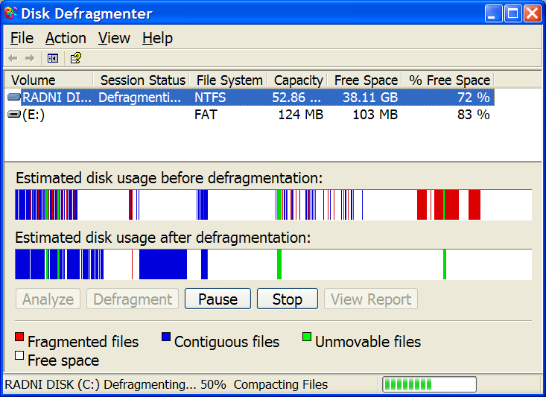

Slide 33

USLUŽNI PROGRAMI - Utility
ANTIVIRUSNI PROGRAMI (Nod 32, Sophos,..)
PROGRAMI ZA KOMPRIMIRANJE (WinZip, WinRar...)
ANTI-SPYWARE i ANTI-ADWARE (Lavasoft Ad-aware, Spybot Search & Destroy…)
PROGRAMI ZA KODIRANJE (“Rippanje”) IZ FORMATA U FORMAT (DivX, Exact Audio Copy i dr.)
PROGRAMI ZA REPRODUCIRINJE MULTIMEDIJSKIH SADRŽAJA ili tzv. PLAYER-i (Windows Media Player, Quick Time Player, PowerDVD player i sl.)

Slide 34
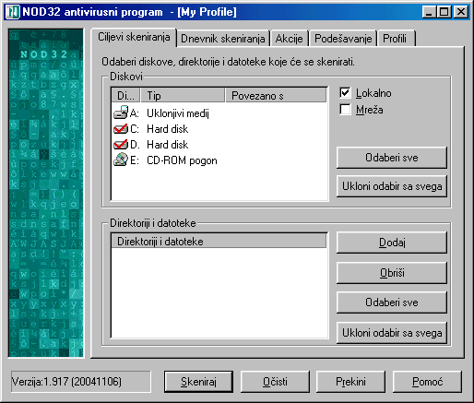
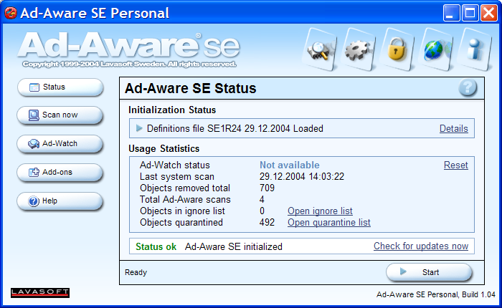

Slide 35

Korisnički (aplikativni, aplikacijski, namjenski) programi
Korisnički programi, aplikacije,
(engl. application program, applications)
Program namijenjen rješavanju određenog, korisniku zanimljivog zadatka
Pokrivaju relativno usko područje primjene
Jednostavni su za uporabu i korisnik takvih programa ne treba znati ništa o djelovanju i građi računala
Postoji MNOGO namjenskih programa za različite zadatke:

Slide 36

II. KORISNIČKI ili APLIKATIVNI PROGRAMI
PROGRAMI ZA:
Obradu teksta - MS Word, WordPad …
Prepoznavanje teksta – OCR …
Izradu proračunskih tablica – MS Excel
Izradu prezentacija – MS PowerPoint, Flash
Rad s bazama podataka – MS Access, Oracle
Izradu Web stranica – MS Front Page, Dreamweaver
Crtanje i obradu slika –Photoshop, CorelDraw…
Projektiranje i grafičko modeliranje – AutoCAD
Proizvodnju – CAM ..
Stolno izdavaštvo – Page Maker
…
IMA JOŠ!!!

Slide 37

KORISNIČKI ili APLIKATIVNI PROGRAMI (2)
PROGRAMI ZA:
Korištenje Interneta:
  pregled sadržaja na web-u: Internet Explorer, Safari, Opera, Mozila Firefox
  za e-mail: Outlook Express
  slanje i primanje podataka FTP Explorer, FTP Voyager
  komuniciranje u stvarnom vremenu (Chat): Skype, MSN Messenger
Integrirani programski paketi MS Office
Edukativni programi – MS Encarta, Sunčica…
Programi za zabavu i igranje
Ostali korisnički programi …

Slide 38

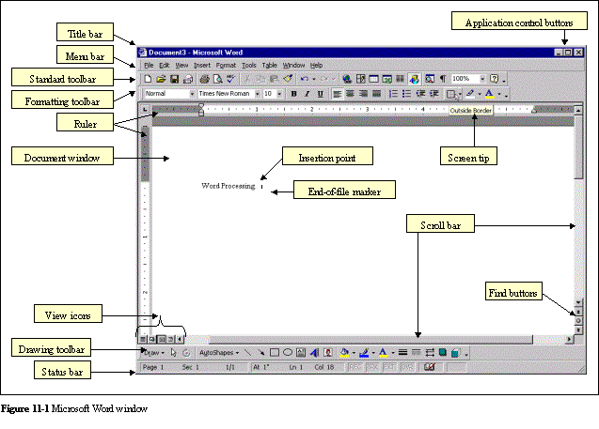
Obrada teksta
Programi za obradu teksta služe za:
(engl. text processor, word processor)
  Pisanje, brisanje, oblikovanje, pretraživanje, ispis teksta itd.
  Popularniji programi: Microsoft Word, WordPerfect

Slide 39

OCR
Engl. optical character recognition
Optičko raspoznavanje znakova
Program koji na temelju slike (npr. skenirane) može raspoznati tekst i pohraniti ga u obliku pogodnom za obradu
Rabi se umjesto ručnog prepisivanja teksta
Najpoznatiji OCR program je Recognita

Slide 40



Stolno izdavaštvo
Programi za oblikovanje teksta u oblik pogodan za tisak (priprema za tisak – knjiga, časopisa, prospekata i dr.)
Engl. DTP, desk top publishing
Popularniji programi: PageMaker, QuarkXPress

Slide 41
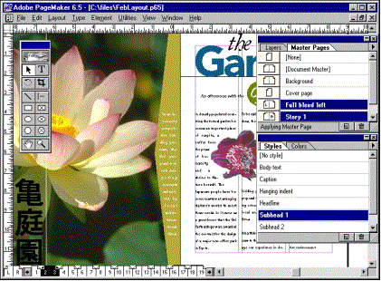
Obrada slike
Programi za izradu, obradu, pohranu, tiskanje i dr. slika i crteža
  Vektorski (engl. vector graphic) programi namijenjeni ponajprije izradi tehničkih crteža (npr. Autocad, Microstation, CorelDraw)
  Točkasti (engl. bitmap graphic) programi namijenjeni ponajprije izradi likovnih crteža, npr. fotografija (npr. Photoshop, Corel PhotoPaint, MS Paint)

Slide 42

Obrada zvuka
Programi za stvaranje, snimanje, reprodukciju i obradu zvuka
(engl. sound syntesis)
  Stvaranje i obrada glazbe
  Stvaranje zvučnih efekata

Slide 43

Baze podataka
Programi za obradu baza podataka (engl. database)
  Obrada velike količine istovrsnih podataka pohranjenih u bazu podataka (npr. popis učenika neke škole)
  Omogućuje unošenje, brisanje, svrstavanje, izlučivanje i dr.
  Popularniji programi: Microsof Access, Oracle, Cliper, dBase

Slide 44
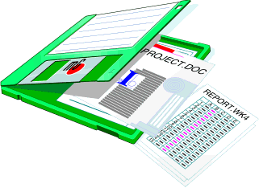
Tablični proračuni
Programi za relativno jednostavno računanje istodobno s mnogo podataka (engl. spreadsheets)
  Podaci se upisuju u tablicu nalik šahovskoj ploči
  S tako smještenim podacima računanje je jednostavno
  Popularniji programi: Microsoft Excel, Lotus, Quatro

Slide 45

Uredski paketi
Integrirani paketi
(engl. office suite) skupina su
programa koji se često rabe i koji mogu jednostavno razmjenjivati podatke
Najčešće uključuju: program za obradu teksta, program za obradu slika, program za tablično računanje, program za obradu baza podataka i dr.
Najpopularniji uredski paket: Microsoft Office

Slide 46

Inženjerski programi
Posebna skupina namjenskih programa koji omogućuju i olakšavaju rješavanje specifičnih inženjerskih zadaća
Mogu se svrstati u dvije skupine:
CAD (engl. computer aided desing)
  Projektiranje pomoću računala – izrada projekta (proračuna, crteža, shema, simulacijskoh modela i dr. pomoću računala)
  Primjena računala pri nastanku nekog proizvoda ili usluge
CAM (engl. computer aided manufacturing)
  Proizvodnja pomoću računala – strojevi upravljani računalom
  U širem smislu to je cjelokupni proizvodni sustav koji je pod nadzorom računala (računalni programi, sustav za komuniciranje, strojevi upravljanji računalom itd.)

Slide 47

Programi za Internet
Programi koji omogućuju korištenje usluga dostupnih Internetom
  Preglednik WWW stranica (engl. browser)
  Program za elektroničku poštu
  (engl. e-mail)
  Program za mrežne novine
  (engl. newsgroup) itd.

Slide 48
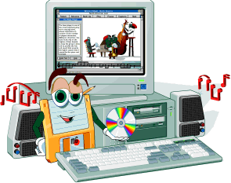
Multimedija
Multimedijski
računalni sustav
sposoban je prikazati
kvalitetne pokretne i nepokretne slike i popratni zvuk
Redovito je to relativno snažno računalo opremljeno kvalitetnom zvučnom i grafičkom karticom, mikrofonom i sklopovljem za raspoznavanje govora, te sa mnogo memorije (RAM, CD-ROM, DVD)

Slide 49
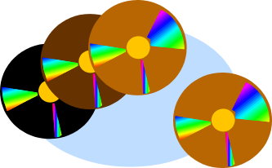
Hipertekst
Hipertekst (engl. hypertext) omogućuje povezivanje tekstualnih podataka tako da je jednostavno (npr. klikom miša) moguće doći s jednog na drugi tekst
Pojednostavljeno: hipertekst je dokument u kojem se može kliknuti na neki od označenih mjesta i tako otvoriti novi dokument (novi dokumnet ima smislene veze s mjestom na koje se kliknulo)
Objekti (slika, tekst) na koje je moguće kliknuti mišem i tako pozvati prikaz drugog dokumenta obično su podvučeni ili različitoobojeni da bi se razlikovali od ostalog teksta i nazivaju se veze (engl. link)
Hipermedija (engl. hypermedia) je slična hipertekstu samo što uz tekst uključuje i pokretne i nepokretne slike i zvuk
Primjer najrasprostranjenije uporabe hipermedije su WWW stranice na Internetu

Slide 50
Hipertekst
Medvednica je planina sjeverno od Zagreba ...
Na Medvednici ima nekoliko planinarskih domova ...
Zagreb je glavni grad Hrvatske ...

Slide 51
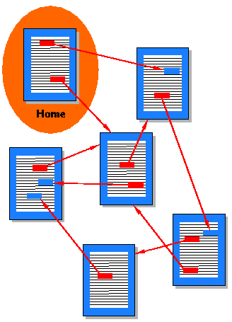
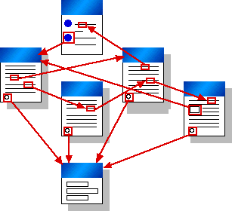
Hipertekst

Slide 52

Prividna zbilja
Virtualna stvarnost, prividnost
(engl. virtual reality, VR)
je računalni sustav (računalo, programi, dodatni uređaji) koji može korisniku dočarati okoliš tj. oponašati zbilju
Oponašanje treba biti što vjernije, i treba omogućiti djelovanje čovjeka na taj prividni okoliš
Objekti trebaju imati sva svojstva što sličnija onima iz stvarnog svijeta: boju, oblik, dojam prostornosti itd.
Sustav prividne zbilje treba biti interaktivan (mora korisniku pružiti mogućnost primanja informacija iz prividne zbilje, ali i utjecanja na tu prividnu zbilju)

Slide 53
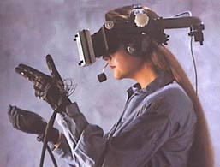
Prividna zbilja
  Razlozi primjene prividne zbilje:
  Smanjiti pogibelj (npr. obuka vozača i pilota)
  Smanjiti troškove projektiranja (npr. prikaz građevine ili proizvoda)
  Stvoriti nepostojeći okoliš (npr. kod računalnih igara)

Slide 54
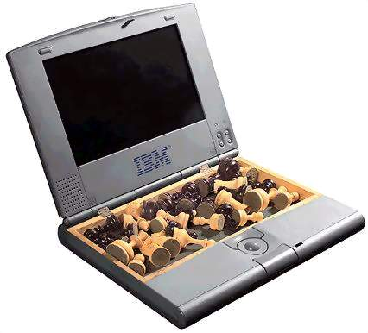
Umjetna inteligencija
Računalni sustav koji pokušava nadomjestiti ljudsko rasuđivanje (engl. artificial inteligence, AI)
Od računala i odgovarajućih programa se očekuje obavljanje “misaonih” radnji koje su tipične za čovjeka (rasuđivanje, razlučivanje bitnog od nebitnog, uočavanje važnih činjenica, raspoznavanje govora, pisam, slika itd.)
Postignuti su stanoviti rezultati samo u ograničenom području ili samo u posebnim uvjetima
Jedno od područja umjetne inteligencije koje je našlo širu primjenu u praksi jesu tzv. ekspertni sustavi

Slide 55

Ekspertni sustav
Računalni sustav koji zamjenjuje čovjeka stručnjaka (eksperta) u uskom području (npr. medicina, održavanje složenih strojeva, financijske procjene i sl.)
U takav sustav se pohranjuju znanja vodećih stručnih ljudi tog područja i program za rasuđivanje
On može u stanovitoj mjeri savjetovati pri rješavanju složenih zadataka
Koristi se uglavnom kao pomoć stručnjaku

Slide 56
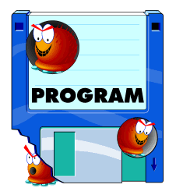
Računalni virus
Virus je računalni program
koji oštećuje ostale programe i uzrokuje neispravan rad računala
Jedina mu je zadaća ometati korisnika pri radu
Tvorci virusa su uglavnom nepoznati, a glavna namjera autora je da pokaže svoje poznavanje građe računala

Slide 57

Računalni virus
Što može virus?
  Izbrisati ili izmijeniti datoteke na disku
  Formatirati tvrdi disk i tako izbrisati sve podatke i programe s diska
  Učiniti dostupnim povjerljive podatke s računala (npr. lozinke, broj kreditne kartice i sl.)
  Usporiti računalo
  Omogućiti drugima da posredstvom Interneta dođu do podataka sa zaraženog računala
  Automatski i bez znanja korisnika slati elektroničku poštu neželjenog sadržaja na mnogo adresa

Slide 58
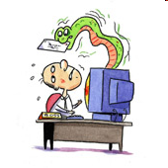
Računalni virus
Kako saznati je li računalo zaraženo?
  Uporabom antivirusnog programa
  Računalo pokazuje čudne poruke, svira glazbu ili pokazuje slike bez želje korisnika
  Računalo je sporije nego prije
  Odjednom je raspoloživo mnogo manje memorije nego prije

Slide 59

Računalni virus
Virus je tako napravljen da ga
prosječni korisnik teško otkriva
Razmnaža se najčešće na dva načina
  Neovlaštenim kopiranjem programa
  Pokretanjem programa dobivenih elektroničkom poštom (Internet)
Virusa ima mnogo i neprestano se javljaju novi

Slide 60



Mjere zaštite od virusa
Nadzor pristupa računalu
  Onemogućiti neovlaštenim osobama pristup računalu

Slide 61


Mjere zaštite od virusa
Provjera programa prije pokretanja na računalu
  Pouzdanost izvora programa
  Pokrenuti program
  najprije na karantenskom
  računalu
  Antivirusni program
  za provjeru

Slide 62


Mjere zaštite od virusa
Provjera programa prije pokretanja na računalu
  Antivirusni program
  za provjeru
Provjera svakog medija za
pohranu podataka prije
uporabe

Slide 63


Antivirusni programi
Engl. antivirus, virus killer
Programi koji mogu pronaći
i ukloniti viruse (obrisati štetne programe)
Antivirusni program može pronaći samo viruse koji su stariji od samog programa, pa ga neprestano treba obnavljati
Mjesečno se otkriva približno
500 novih virusa!

Slide 64

Autorska prava
Računalni je program
nematerijalni plod ljudskog
uma, usporediv s umjetničkim djelom
Zakonima ili običajnim pravom štite se prava autora ili vlasnika programa
Pod prijetnjom kazni zabranjeno je umnažanje i uporaba programa bez odobrenja vlasnika
Za razliku od umjetničkog djela računalni program je vrlo jednostavno i lako kopirati tako da se kopija ni po čemu ne razlikuje od originala. Zato se osim zakonskim mjerama proizvođači štite i sklopovskim i prgramskim dodacima (copy protection)

Slide 65
PODJELA SOFTWARE-a
OBZIROM NA PRAVNI STATUS
LEGALAN SOFTWARE – software na originalnom mediju za distribuciju kojeg prodaje za to ovlaštena tvrtka, uz račun s licencom
“PIRATSKI” SOFTWARE- nelegalne kopije (NE koristiti)

Slide 66

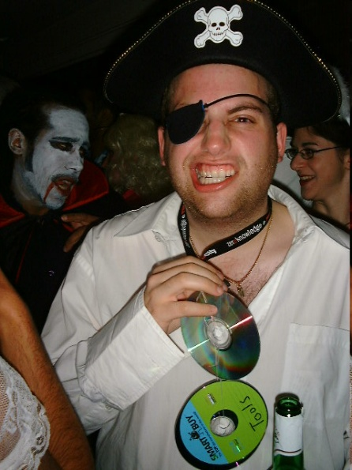
Pirat
Pirat (gusar) je osoba
koja neovlašteno i protuzakonito
presnimava, umnaža, dijeli ili prodaje tuđe programe
To je amoralan i zakonom kažnjiv čin

Slide 67
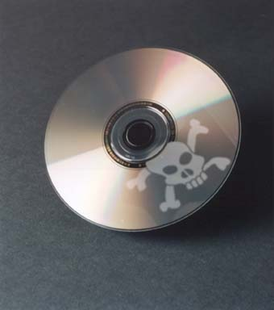
Pirat
Kopiraju se uglavnom
CD-ROM
i
DVD
diskovi

Slide 68

Hacker
Haker (engl. hacker) je osoba koja
podrobno poznaje građu računala i
u slobodno vrijeme se voli baviti računalima (“zaljubljenik” u računala)
Haker je izvorno bio naziv za pozitivnu i moralnu osobu
Danas se naziv haker često rabi za ljude koji pokušavaju pomoću računala raditi ono što nije dozvoljeno (npr. prodrijeti preko Interneta u tuđe računalne sustave, pokušavaju odstraniti zaštitu komercijalnih programa i sl.)

Slide 69
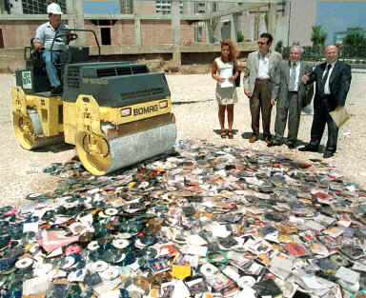
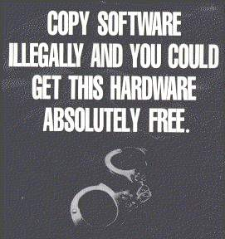
Nelegalni programi

Slide 70
PODJELA SOFTWARE-a
PREMA NAČINU DISTRIBUCIJE
S obzirom na dopuštenja (licence) za uporabu programa te načina naplate i distribucije većina programa pripada u neku od slijedećih skupina:
  Komercijalni programi
  Shareware
  Freeware
  Programi u javnom vlasništvu (PD)
  Otvoreni programi (open source)

Slide 71

Komercijalni program
Komercijalni program
  Program za koji postoji autorsko pravo i za čiju se uporabu plaća naknada pri kupovini (unaprijed)
  Kupnjom takvog programa kupac preuzima zakonom propisana prava i obveze (prava = uporaba programa; obveze = ograničenja preprodaje, umnažanja i dr.)
  Distribuiraju se uglavnom u trgovinama

Slide 72

Shareware
Engl. shareware je naziv za program koga je
dozvoljeno isprobati prije plaćanja
Nakon probnog roka koji je
naveden uz program (obično od 7 do 39 dana),
treba platiti naknadu autoru
Postupak prijave korisnika se zove registracija
Mnogi korisnici svjesno ili iz neznanja zanemaruju obvezu plaćanja naknade i registracije, a kako ne postoji jednostavan način za provjeru rabi li korisnik program i nakon probnog roka, nema ni posljedica za takav čin pa ne podliježe zakonskim sankcijama
Redovito su shareware programi bitno jeftiniji od komercijalnih programa
Distribuiraju se uglavnom Internetom ili na
CD-ROM-u koji je prilog nekog časopisa

Slide 73

FREEWARE
Programi koji se mogu rabiti bez naknade i vremenskog ograničenja i umnažati bez naknade
Postoji autor ili vlasnik programa koji zadržava autorska prava proizašla iz vlasništva, no za njih ne traži nikakvu naknadu
Isporučuju se bez izvornog koda pa ih korisnik ne može mijenjati

Slide 74

PD
Program u javnom
vlasništvu (engl. public
domain, PD) je program kod koga je autor prenio vlasništvo na javnost
Takav je program dozvoljeno umnažati, rabiti i mijenjati bez plaćanja naknade autoru
Distribuiraju se uglavnom Internetom ili na
CD-ROM-u koji je prilog nekog časopisa

Slide 75


OTVORENI PROGRAMI
Vrsta programa koju je moguće rabiti bez naknade
Uključuje i izvorni kôd i dozvoljava izmjene izvornog kôda bez naknade i ograničenja
Temeljna namjena je poticati korisnike da mijenjaju, poboljšavaju i dopunjuju program i zatim ga bez naknade daju na uporabu ostalim korisnicima

Slide 76
PODJELA SOFTWARE-a PREMA RAZVOJNIM FAZAMA NASTAJANJA
ALFA verzija – prva idejna verzija programa koja se može koristiti
BETA verzija – daje se odabranom krugu korisnika tzv. (beta-testerima) da isprobaju ponašanje programa i daju primjedbe
IZGLEDNA verzija (Release Candidate) – verzija kandidat da postane završni oblik programa
FINALNA verzija – završna verzija koja službeno predstavlja program na tržištu

